Slide 1




Facultad de Ingeniería de Sistemas e Informática
Universidad Nacional de San Martín
SQL Server +
Git/GitHub
Base de Datos
Presentado por:
Yonar Leyser, Mundaca Mondragon.
Código: 71134928 · 26/09/2026
alumno/mundaca-yonar
Docente:
Ing. Joel David, Espino Bravo

Slide 2


Propósito y secuencia del laboratorio
El trabajo integra SQL Server con una metodología básica de control de versiones en Git/GitHub.
1
2
3
4
5
Crear
Modificar
Poblar
Gestionar
Versionar
Base de datos y tablas iniciales
ALTER TABLE + campos de auditoría
INSERT + SELECT de verificación
UPDATE, borrado lógico y DELETE
Rama personal, commits y evidencias
Resultado esperado
Un script SQL ordenado, ejecutable y documentado; evidencias de cada operación; y un historial de commits que muestre el avance progresivo del laboratorio.
Notes:
2

Slide 3
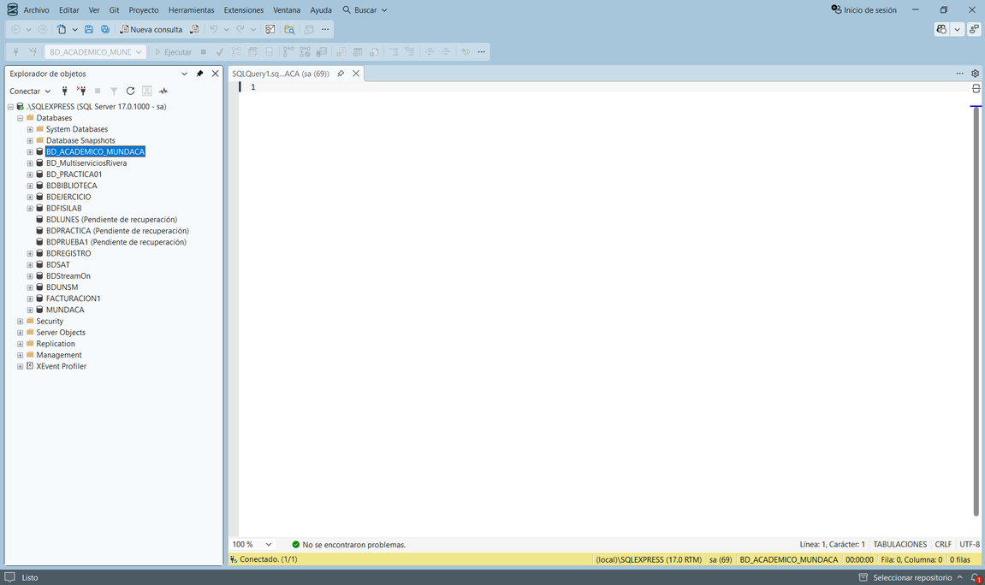
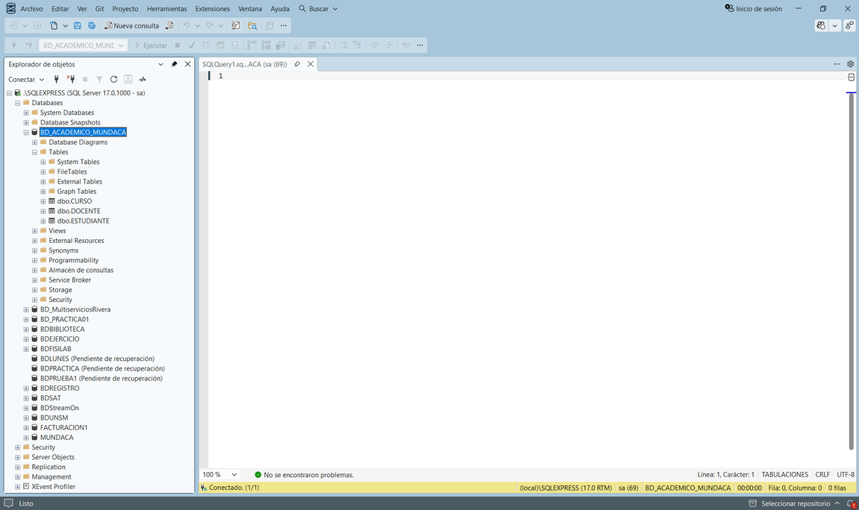
Base de datos y tablas creadas
BD_ACADEMICO_MUNDACA contiene las tres tablas principales solicitadas.
Base de datos
BD_ACADEMICO_MUNDACA
Tablas
ESTUDIANTE · DOCENTE · CURSO
Notes:
3

Slide 4
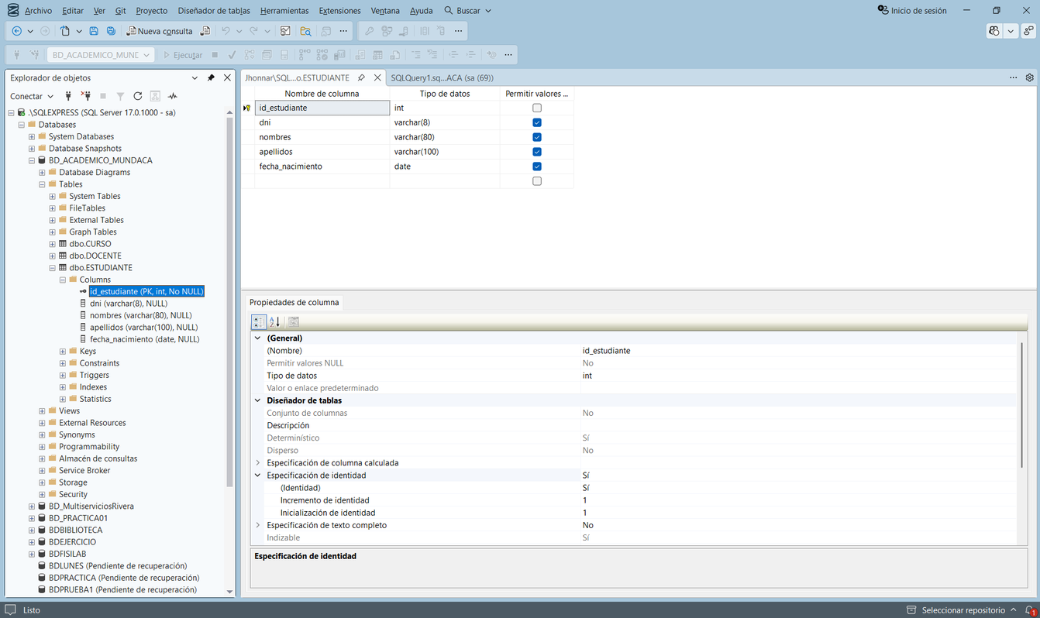
IDENTITY(1,1): identificadores autoincrementables
Los identificadores se generan automáticamente; no se escriben manualmente durante los INSERT.
¿Qué hace?
Empieza en 1 y aumenta de 1 en 1 con cada nuevo registro.
id_estudiante INT
IDENTITY(1,1) PRIMARY KEY
Evita asignar IDs manualmente.
Reduce errores de duplicidad.
Se aplicó en ESTUDIANTE, DOCENTE y CURSO.
Notes:
4

Slide 5
ALTER TABLE y campos de auditoría
Las tablas se ampliaron sin volver a crearlas, agregando información de control del ciclo de vida del registro.
ALTER TABLE ESTUDIANTE
ADD correo VARCHAR(120),
creado_el DATETIME2 DEFAULT SYSDATETIME(),
modificado_el DATETIME2 NULL,
borrado_el DATETIME2 NULL,
estado BIT DEFAULT 1;
creado_el
modificado_el
Fecha y hora de creación
Última modificación
borrado_el
estado
Momento del borrado lógico
1 = activo · 0 = inactivo
Criterio aplicado
creado_el y estado se completan automáticamente mediante DEFAULT; modificado_el y borrado_el inician en NULL hasta que ocurra una modificación o un borrado lógico.
Notes:
5

Slide 6
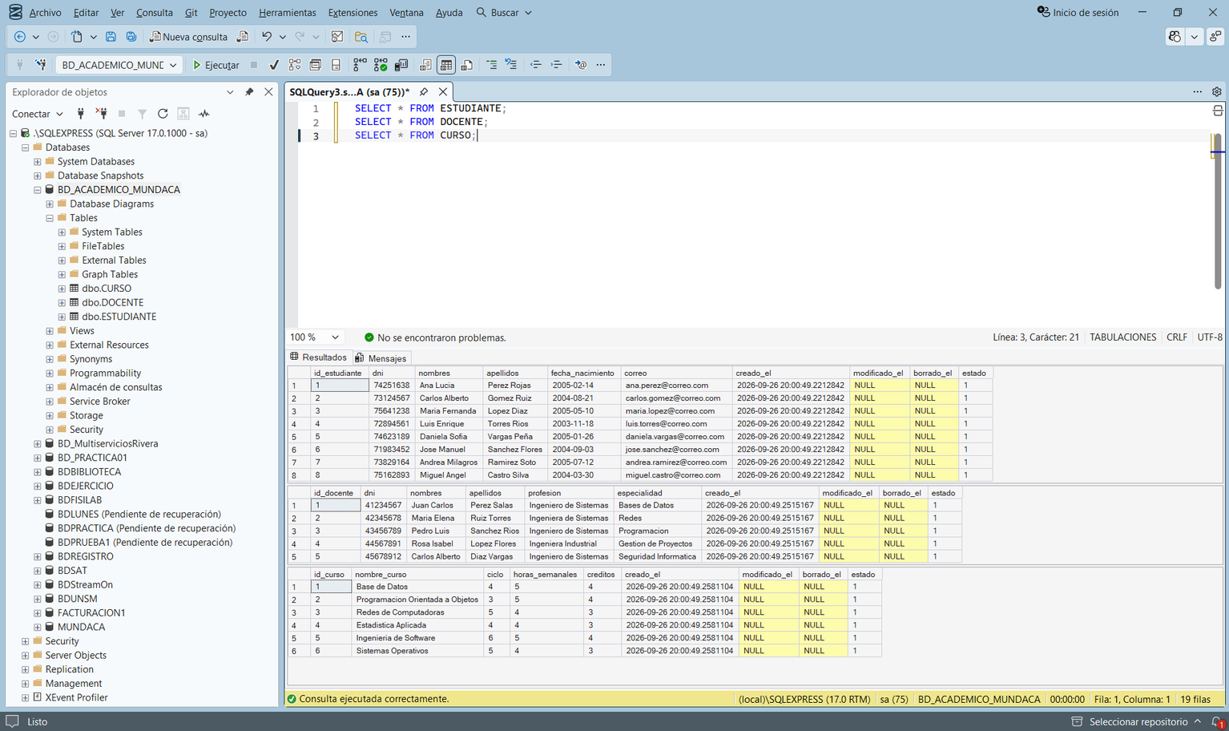
INSERT INTO y verificación inicial
Se insertaron los registros mínimos solicitados y se comprobó el funcionamiento de los valores DEFAULT.
8
estudiantes
5
docentes
6
cursos
Verificación
IDs automáticos · creado_el con fecha/hora · estado = 1 · modificado_el y borrado_el = NULL
Notes:
6

Slide 7
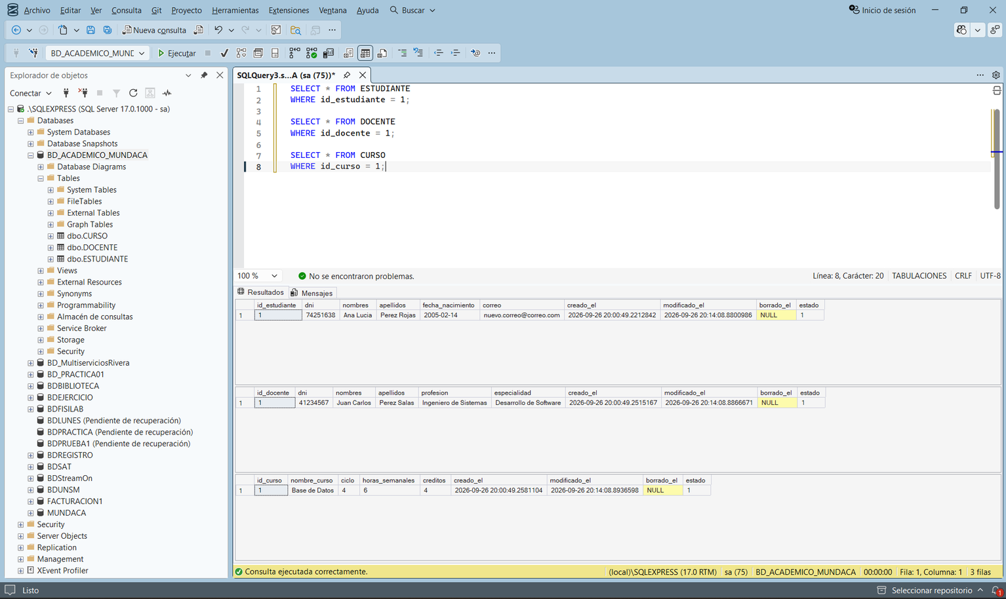
UPDATE y registro de modificaciones
Cada modificación actualiza también el campo modificado_el mediante SYSDATETIME().
UPDATE ESTUDIANTE
SET correo = 'nuevo.correo@correo.com',
modificado_el = SYSDATETIME()
WHERE id_estudiante = 1;
Estudiante: correo actualizado.
Docente: especialidad actualizada.
Curso: horas semanales actualizadas.
modificado_el registra la fecha/hora del cambio.
Notes:
7

Slide 8
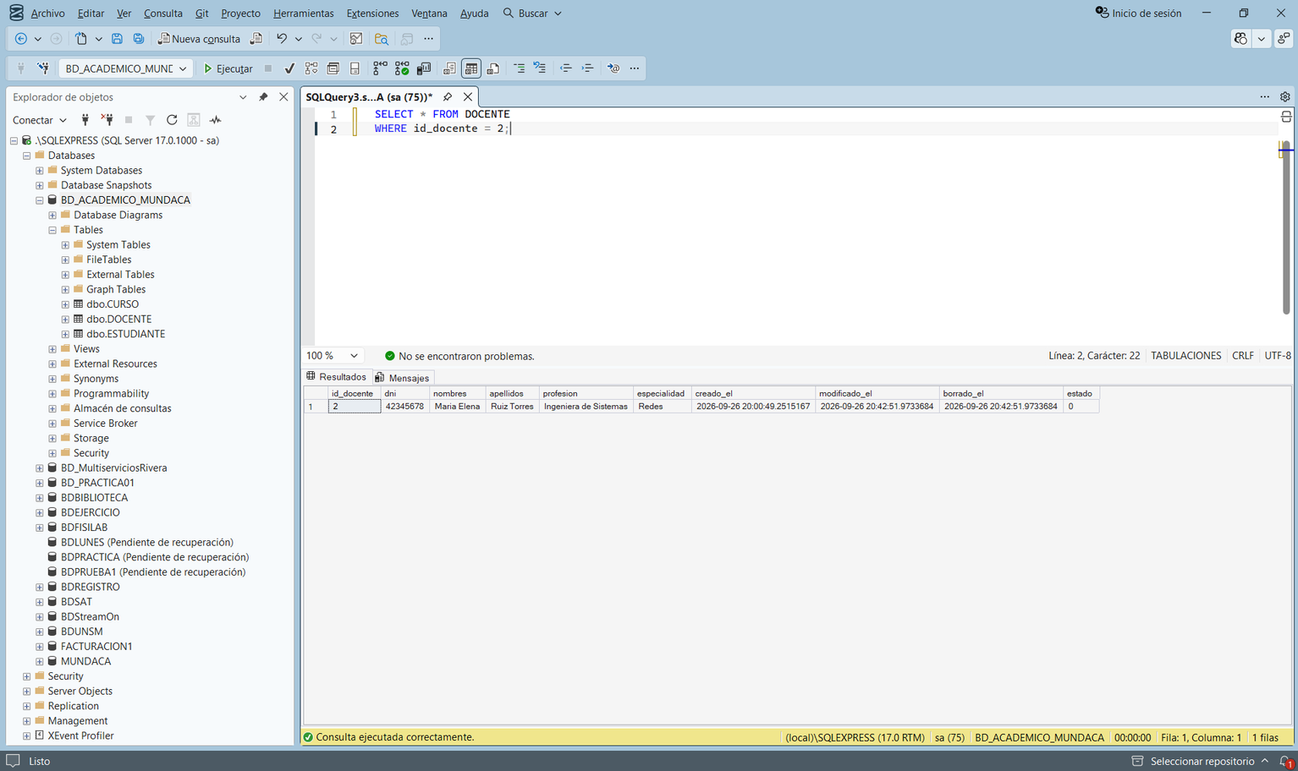
Borrado lógico
El registro permanece almacenado, pero queda marcado como inactivo.
UPDATE DOCENTE
SET estado = 0,
borrado_el = SYSDATETIME(),
modificado_el = SYSDATETIME()
WHERE id_docente = 2;
Resultado
estado = 0
borrado_el = fecha/hora
El registro aún existe.
Notes:
8

Slide 9
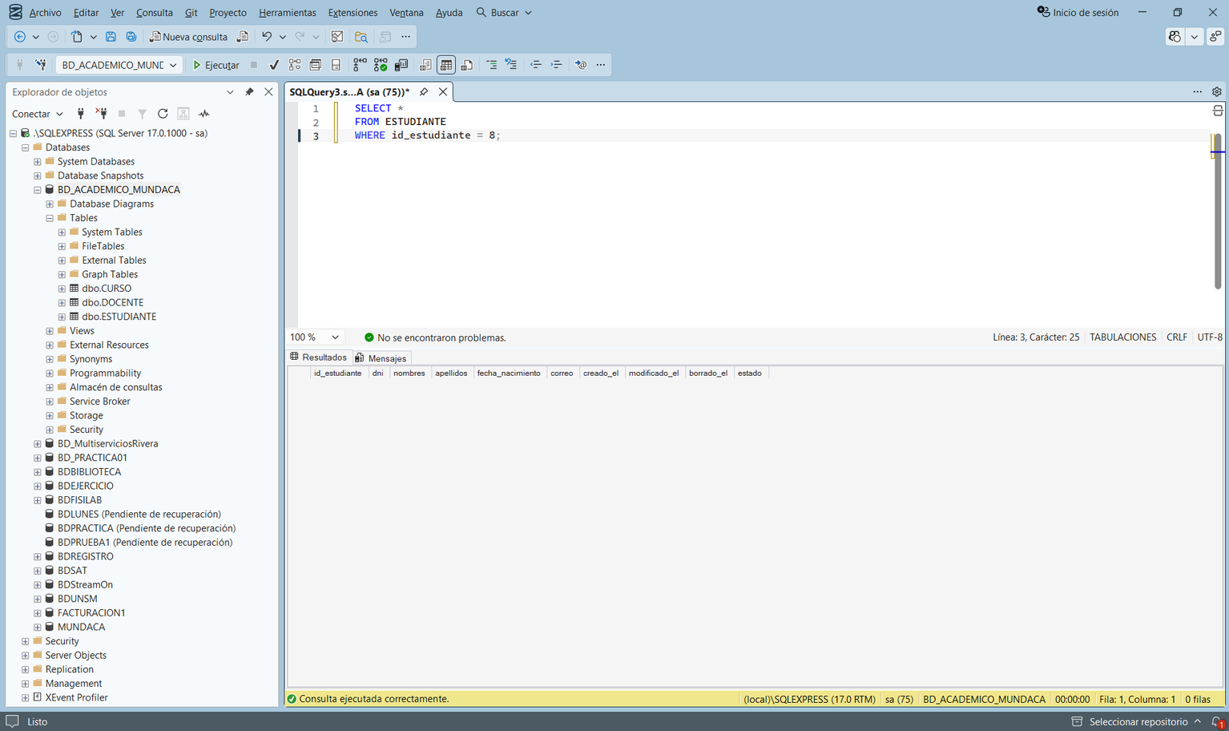
Borrado físico con DELETE
A diferencia del borrado lógico, el registro deja de existir en la tabla.
DELETE FROM ESTUDIANTE
WHERE id_estudiante = 8;
Comprobación
El SELECT posterior para id_estudiante = 8 devuelve 0 filas.
Notes:
9

Slide 10
Borrado lógico vs. borrado físico
Ambas operaciones cumplen propósitos diferentes dentro de la gestión de datos.
Borrado lógico
UPDATE
Borrado físico
DELETE
Registro
Permanece en la tabla
Registro
Se elimina de la tabla
estado
Cambia de 1 a 0
estado
Ya no aplica al registro
borrado_el
Registra fecha y hora
borrado_el
No es necesario
Recuperación
Es posible reactivarlo
Recuperación
Requiere respaldo/restauración
Notes:
10

Slide 11
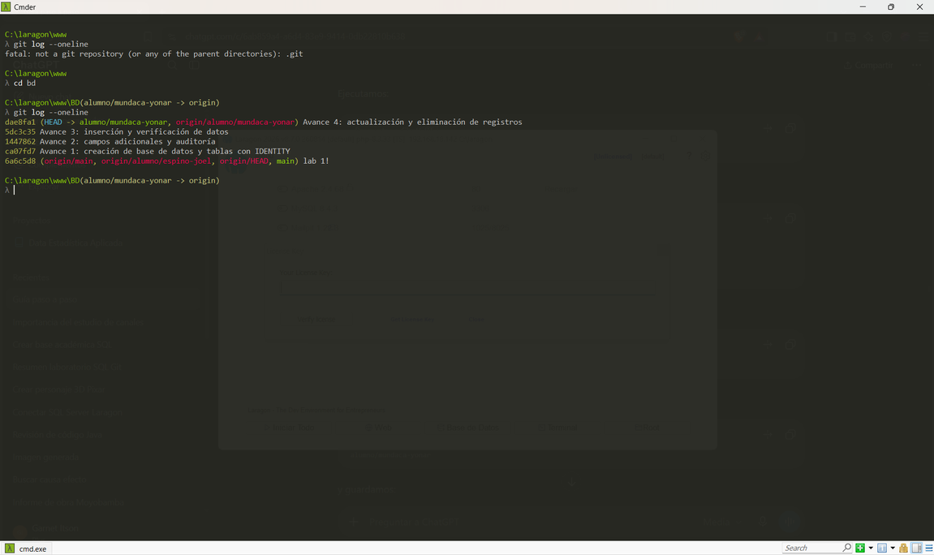
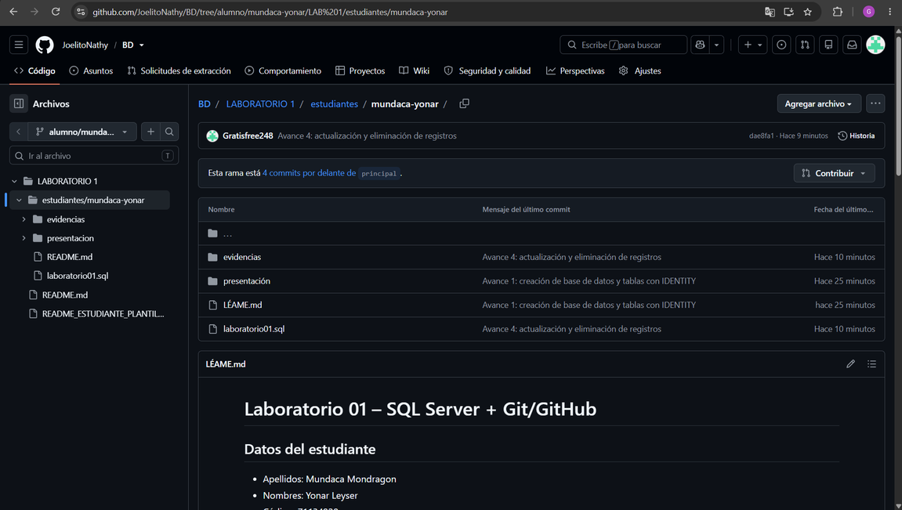
Git y GitHub: rama personal e historial de commits
El trabajo se realizó en una rama propia y se registró el avance del laboratorio en commits separados.
4 commits de avance antes de la entrega final
alumno/mundaca-yonar
Notes:
11

Slide 12
Resultado final y conclusiones
El laboratorio demuestra una secuencia completa: diseño, modificación, operación, auditoría y versionado.
✓
Base y 3 tablas
✓
UPDATE
3 aprendizajes clave
1
IDENTITY y DEFAULT automatizan tareas repetitivas y reducen errores.
✓
IDENTITY(1,1)
✓
Borrado lógico
2
Los campos de auditoría permiten rastrear creación, modificación y desactivación.
✓
ALTER TABLE
✓
DELETE físico
3
Git/GitHub documenta la evolución del trabajo y mantiene los avances separados.
✓
INSERT / SELECT
✓
Evidencias y GitHub
Conclusión
El laboratorio permitió aplicar operaciones esenciales de SQL Server y demostrar, mediante evidencias y commits, un proceso de trabajo ordenado, verificable y reproducible.
Notes:
12

